Slide 1


مبارزه سیستماتیک با فساد
با تمرکز بر مشارکت مؤثر مردم
Notes:
فساد سیستماتیک و مبارزه سیستماتیک/ مهم دومی/ در این جلسه هم

Slide 2

فساد؛ چیستی و چرایی
فساد در ایران
الگوی مشارکتی مواجهه با فساد
مدیریت ریسک فساد
گزارشگری فساد
سایر راهبرهای مواجهه با فساد
فهرست
مطالب

Slide 3
تعریف فساد
فساد؛
چیستی،
چرایی
تعریف بانک جهانی:
سوءاستفاده از موقعیت عمومی برای منافع شخصی
Corruption: The abuse of public office for private gain
تعریف ماده ۱ قانون ارتقاء سلامت نظام اداری و مقابله با فساد:
هرگونه فعل یا ترک فعلی که توسط هر شخص حقیقی یا حقوقی، به صورت فردی یا جمعی یا سازمانی، به‌صورت عمدی و با هدف کسب هرگونه منفعت یا امتیاز مستقیم یا غیرمستقیم برای خود یا دیگری، با نقض قوانین و مقررات انجام پذیرد یا ضرر و زیانی را به اموال، منافع، منابع یا سلامت و امنیت عمومی و یا جمعی از مردم وارد نماید. نظیر رشاء، ارتشاء، اختلاس، تبانی، سوءاستفاده از مقام یا موقعیت اداری و سیاسی، امکانات یا اطلاعات و دریافت و پرداخت‌های غیرقانونی از منابع‌عمومی و انحراف از این منابع به سمت تخصیص‌های غیرقانونی و جعل، تخریب یا اختفای اسناد و سوابق اداری و مالی.
Notes:
به دلایل زیر هیچ تعریف جامعی از اصطلاح "فساد" وجود ندارد:
فساد موضوعی دیرینه/ فراگیر / میان رشته ای/ از یک فرهنگ به فرهنگ دیگر متفاوت/ اشکال و تعاریف مختلف.
یک دسته‌بندی: فساد سیاسی، اقتصادی و اداری / یک دسته‌بندی (هایدنهایمر): سه نوع فساد سفید (خاندان حاکم/ پذیرفته شده ازسوی مردم)، خاکستری (تخلفات فراگیر اداری و بروکراتیک دولتها) و سیاه (نقض قوانین/ برخورد میشه)

Slide 4
ریشه وقوع فساد
فساد؛
چیستی،
چرایی
انگیزه‌های افراد
انتخاب عقلانی، محاسبه منطقی و تحلیل هزینه و فایده فردی
مواجهه: صلاحیت‌سنجی :: بازرسی :: مجازات
ساختارها و فرآیندها
فساد، یک موجودیت جاگذاری شده در یک ساختار یا فرآیند (نه یک انتخاب فردی)
مواجهه: بهبود فرآیندها، اصلاح ساختارها و...
Notes:
افراد:
تحقیقات شورای نگهبان: نماز جماعت، چادر همسر / مصاحبه استخدامی: سوالات احکام و نماز جمعه و...
بعد از جذب: بازرسی / بازرس برای بازرس‌ها / تخلفات اداری و مجازات قضایی
بازرس‌ها فقط نرخ شیتیل رو بالا می‌برن (تازه اگر خودشون آلوده نشن)
مصداق ناکارآمدی: ردصلاحیت یک سوم نمایندگان مجلس در دور بعد
چندهزارصفحه گزارش بازرسی و رای دادگاه و... خوندم: همه‌ش با تاخیر چندساله نسبت به وقوع.
چرا فساد هست؟ طبیعت قدرت و ثروت همینه
دادگاه ها: چرا وام گرفتی؟ چرا در خصوصی سازی گرفتی؟ خب شما دادید اینم گرفته دیگه

Slide 5
ساختار فسادزا؛ شکل‌دهنده‌ی انگیزه
فرمول رابرت کلیتگارد (Robert Klitgaard) برای تعریف فساد:
فساد؛
چیستی،
چرایی
Monopoly انحصار
Discretion اختیار
Accountability پاسخگویی
C = M+D-A
نامعادله‌ی فساد (برگرفته از نظریه گری بکر (Gary Becker)):
عدم وقوع فساد
وقوع فساد
مجازات
احتمال کشف
عایدی
احتمال وقوع
مبــــــــــارزه
سیستماتیک
با فســــــــاد
Notes:
به فرمول کلیتگارد بعدها «استفان» -اخلاق رو هم اضافه کرد.
بکر: نوبلیست اقتصاد/ نظریه: جرم و مجازات؛ رویکرد اقتصادی
راهبردها : شفافیت و مدیریت تعارض منافع (کاهش احتمال وقوع)/ سوتزنی (افزایش احتمال کشف)
آسیب شناسی: در حال حاضر؛ محدود به مجازات (آن هم با نقائص فراوان؛ اطاله دادرسی و...)

Slide 6
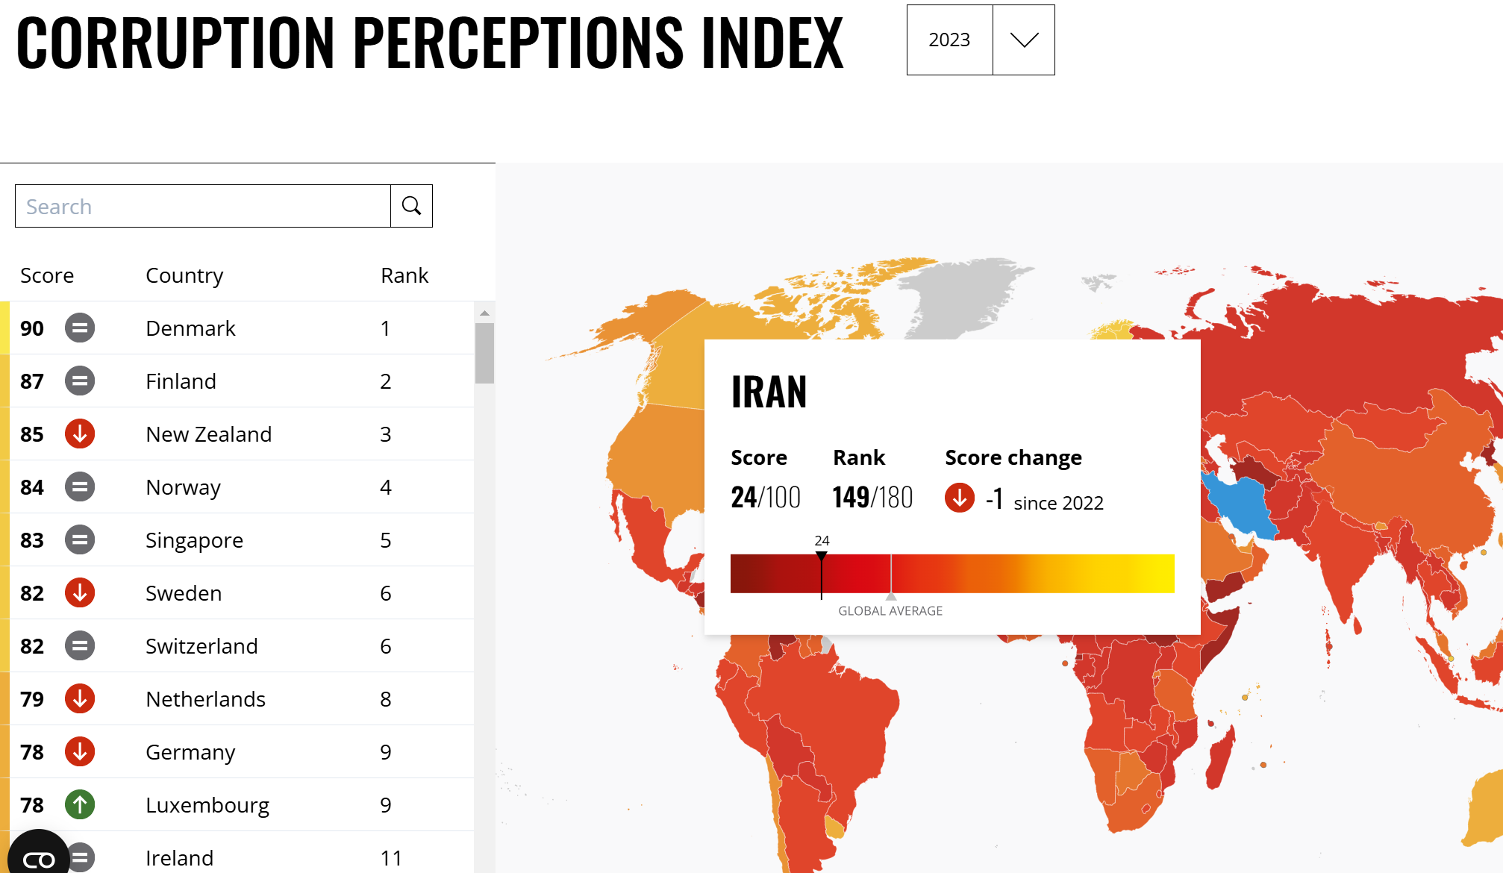
ادراک فساد
فساد؛ امری پنهان و غیرقابل اندازه‌گیری
برخلاف دیگر پدیده‌های اقتصادی نظیر تورم و...
شاخص «ادراک فساد» (CPI) در دسترس‌ترین معیار
اندازه‌گیری ادراک عمومی از فساد (نه خود فساد)
ادراک فساد نتیجه «تجربه فساد» + «فضای سیاسی و رسانه‌ای»
ادراک ناقص؛ عامل خطای محاسباتی در مبارزه
فساد
در ایران
www.transparency.org
Notes:
1) موارد استثناء: تخمین حجم فساد (مثل قاچاق؛ ازطریق اختلاف صادرات از مبدا و ورود به مقصد ایران)
2) متولی CPI : سازمان شفافیت بین الملل: بزرگترین و مهمترین سازمان مردم نهاد حوزه فساد و شفافیت
2) غیردقیق: در ایران نمایندگای نداره/ برای برخی فاکتورها منبعی از ایران وجود نداره درنتیجه امتیاز اون رو نمیگیره/ احتمالا ایرانیان خارج از کشور منبع اند/
2) برخی ادراک‌های مردم ایران:
پیچیدگی با گذر زمان
مصادیق (رشوه و اختلاس یا مثلا استفاده از رانت اطلاعاتی در مناقصه)
اطاله دادرسی
عدم بازداشت، آزادی درصورت بازداشت، هتل درصورت زندان
افشاگر در گونی
عدم وجود اراده برای اصلاح
برخورد گزینشی، جناحی، همراه مصلحت سنجی و...
سیستماتیک یا غیرسیستماتیک
کلیت خوب، انتقاداتی هم وارد است که قوه دارد برخورد میکند
در حکومت امیرالمومنین هم فساد بود، در دوران پهلوی بدتر بودن در دنیا هم هست
استراتژی مبارزه با فساد انگلستان – 2017 تا 2022 : بزرگترین چالش ما، داشتن تصویری ناقص از تهدید فساد / استفاده از منطق مبارزه با تروریسم
ادراک «اگه چهارتا از اینا رو تو میدون آزادی اعدام کنن/ رضاشاه نونوا رو انداخت تو تنور» باعث محدودشدن مبارزه به مجازات میشه
دو آسیب‌شناسی مهم از مبارزه با فساد در جمهوری اسلامی:
نامحرم دانستن مردم و نقش ندادن به آنها (=/= حکمرانی مشارکتی)
برخورد پسینی، قضایی و انفعالی (=/= پیشگیری)/ گزارش‌های بازرسی، آراء قضایی و...: همه‌ش با تاخیر چندساله نسبت به وقوع جرم
وضعیت نهادی در ایران (بلاتکلیفی در عین ۱۶ نهاد)/ سنگاپور و هنگ کنگ
4 سطح دغدغه مسئولین

Slide 7
سطوح و دامنه
اطلاع‌رسانی
شفافیت
مطالبه‌گری
اجماع‌
محوری
مشاوره
تصمیم‌گیری
مشارکت
جامعه
سطح
دامنه
مستقیم
(عموم شهروندان)
نمایندگی
(نخبگان/ سمن‌ها و...)
Notes:
تعریف حکمرانی مشارکتی: رسمی و تضمین شده در خط مشی گذاری عمومی
سطح: میزان تسهیم قدرت
دامنه: گستره مشارکت کنندگان

Slide 8

دامنه
مشارکت
مدل مبارزه سیستماتیک با فساد
با رویکرد حکمرانی مشارکتی
و...
شفافیت
گزارشگری فساد
CRM
سطح مشارکت:
همه سطوح (در فرآیند)
سطح مشارکت:
اجماع‌محوری
و...
بازرسی
زمان
کنترل پیش‌نگر
وقوع فساد
کنترل پس‌نگر
Notes:
مدیریت ریسک فساد در دل خودش راهکارهای دیگه رو هم داره

Slide 9
مدیریت ریسک فساد
ضمیمه۱
Corruption Risk Management

Slide 10
ریسک فساد
ریسک فساد (موقعیت ریسک فساد):
آسیب‌پذیری‌های نهادی در یک سیستم یا فرآیند، که ممکن است منجر به وقوع فساد شده و یا تسهیل‌کننده‌ی آن باشد.
تعریفی دیگر (ناظر به موقعیت‌های ریسک فساد موجود در فرآیندها):
موقعیتی ذیل یک فرآیند یا زیرفرآیند که بنا به دلایل و نقائص قانونی، ساختاری، فرآیندی و... احتمال وقوع فساد یا تخلف بصورت بالقوه در آن وجود داشته و با انجام اقداماتی ازسوی ذینفعان فرآیند (کارکنان یا ارباب‌رجوع)، امکان سوءاستفاده از این موقعیت و شکل‌گیری فساد یا تخلف فراهم خواهد شد. در ادبیات سنتی و اداری، از «موقعیت‌ ریسک فساد» با تعبیر «گلوگاه فساد» نیز یاد می‌شود.
تعاریف
ریسک سوء استفاده از قدرت یا بودجه عمومی برای منافع خصوصی
ریسک درخواست یا گرفتن رشوه
توسط مقامات دولتی
مثال؛
ریسک تعارض منافع
ریسک اعمال نفوذ یا فشار داخلی یا خارجی غیرقانونی بر مقامات دولتی

Slide 11
زنجیره‌ی مفاهیم
عوامل
ریسک
فساد
پیامدها
تعاریف
رد و بدل شدن رشوه میان
کارمند و ارباب رجوع و وقوع تبانی
درخواست یا پیشنهاد رشوه
کاهش درآمد یا افزایش هزینه‌های دولت/ بی‌اعتمادی عمومی و...
مواجهه مستقیم
کارمند و ارباب رجوع

Slide 12
مدیریت ریسک فساد
تعاریف
سازوکاری نظام‌مند برای
شناسایی و تحلیل موقعیت‌های ریسک فسادِ
موجود در فرآیندهای ارائه خدمت،
ارائه راهکارهایی بمنظور کاهش ریسک‌های مذکور
و پایش مستمر تحقق راهکارها و وضعیت ریسک‌ها

Slide 13
Corruption Risk Management
گام‌های
مدیریت ریسک فساد
(CRM)
صفر – تدوین چارچوب کلی مدیریت ریسک
۲- علاج ریسک Risk Treatment))
۳- پایش ریسک (Risk Monitoring)
۱- ارزیابی ریسک Risk Assessment))

Slide 14
۱
Corruption Risk Assessment
ارزیابی ریسک فساد (CRA)
۱- تجزیه و تحلیل فرآیند
۳- تحلیل ریسک‌ فساد (محاسبه RPN)
۴- تصمیم‌گیری درمورد ریسک‌ فساد
۲- شناسایی و توصیف ریسک‌ فساد

Slide 15
ذکر عوامل ریسک
بیان «داستان» وار چیستی ریسک
ریشه‌های قانونی، ساختاری و رویه‌ای
اختیارات و امتیازات موجود
واحدهای داخلی و سازمان‌های بیرونی مرتبط
و...
مصادیق و پرونده‌‌های قبلی
پیامدهای مادی و غیرمادی
توصیف
۱-۲
شناسایی و توصیف ریسک‌ فساد
شناسایی
لیست کردن موقعیت‌های ریسک فساد
ذیل هر زیرفرآیند
نظر نخبگان (پرسشنامه/ مصاحبه ساختاریافته/ گروه کانونی و...)
و...
فرآیندکاوی و داده‌کاوی
مطالعه اسناد و قوانین و مقررات بالادستی/ مطالعه پرونده‌های تخلفات و گزارش‌های بازرسی پیشین
Notes:
ایده‌آل: استفاده از فرآیندکاوی و داده‌کاوی (مقاله Corruption Risk Mapping سازمان گمرک جهانی و اشاره به ضرورت بهره‌گیری از داده‌های گمرک برای ارزیابی ریسک فساد)
شناسایی: کل ریسکها/ توصیف: هر ریسک
داستان وار: چگونگی منتهی شدن به فساد/ تشریح جریان خلق ارزش (افراد چگونه منتفع می‌شوند)
بیرونی مرتبط: تعامل و تبادل اطلاعات با دیگر دستگاهها چه تاثیری در تولید ریسک داره

Slide 16
۱-۳
تحلیل:‌ برآورد کمّی مؤلفه‌های ریسک فساد
تحلیل ریسک‌ فساد
احتمال وقوع
شدت پیامد
RPN
Risk Priority Number
عدد اولویت ریسک
۱-۴
تصمیم‌گیری
دستورگذاری برای علاج
بایگانی
نیازمند اطلاعات و تحلیل بیشتر
دو معیار تصمیم‌گیری:
عدد اولویت ریسک (RPN)
نظر سیاستگذار
Notes:
3)
تکنیک FMEA (حالت شکست و تجزیه و تحلیل اثرات)/ کمی کردن کار پیچیده ریاضیاتی نیست. کاهش عدم اطمینانه
علاوه بر نظر کارشناسی، فاکتور موثر دیگر: تعداد و کیفیت پرونده‌های مفاسد شکل‌گرفته حول این گلوگاه در بازرسی و دیگر دستگاه‌های نظارتی
4) نظر سیاستگذار: اولویت‌های راهبردی/ توان و امکانات و...

Slide 17
۲
Corruption Risk Treatment
علاج ریسک فساد
    تعریف «راهکار» و «اقدامات اصلاحیِ» ذیل آن؛ برای هر موقعیت ریسک
    راهکار: ایده مفهومی ( منهای یک ضرب‌در مسئله)
    اقدام اصلاحی: پروژه‌ی عملیاتی، قابل‌اندازه‌گیری، زمان‌بندی‌شده و دارای مجری مشخص برای تحقق راهکار
نکته مهم درمورد علاج ریسک: فازی‌بودن و صفر و یکی نبودن آن.
فرآیند بهبود مستمر مؤلفه‌های ریسک فساد (احتمال وقوع و شدت پیامد) و کاهش RPN
ضرورت بهره‌گیری از «راهکارهای عمومی» در کنار «راهکارهای اختصاصی»
شفافیت، مدیریت تعارض منافع، الکترونیکی کردن فرآیند، مقررات‌زدایی، پاسخگویی و...
Notes:
1) راهکار: الکترونیکی کردن فرآیند – اقدام: بالا اوردن سامانه فلان یا اتصال سامانه فلان و بهمان (قابل اندازه گیری و نظارت).
4)
راهکار اختصاصی: پته مسافری؛ محدودیت وزنی و...
از جوابیه‌های خود دستگاه‌ها درنمیاد: شفافیت صورتهای مالی یا معوقات کلان بانکها/ نظارت عمومی/ درب‌های گردان بازنشستگان مالیاتی و گمرکی
تعارض: بسیاری از ساختارمحورها که از تحلیل فرآیند بدست میان (مثل امضای طلایی)/ در منابع علمی مختلف، مدیریت تعارض منافع ذیل مفهوم مدیریت ریسک فساد تعریف شده، با این تفاوت که برای آن، راهکارها و قواعد تجویزی مشخصی درنظر گرفته می‌شود.

Slide 18
۳
Corruption Risk Monitoring
پایش ریسک فساد
        پایش (مانیتورینگ)؛ در دو سطح:
        نظارت بر پیش‌روی پروژه‌های اقدامات اصلاحی تعریف‌شده ذیل هر راهکار
        بروزرسانی RPN: محاسبه «ریسک باقیمانده» و تکرار چرخه تا نقطه‌ی ریسک نزدیک به صفر و نهایتاً صدور «گواهینامه سلامت» برای فرآیند
    بهره‌گیری از ظرفیت نظارت همگانی؛ مثلاً:
    استفاده از سازوکار «سوتزنی» در شناسایی گلوگاه‌ها یا تدقیق مؤلفه‌ی «احتمال وقوع» آنها
    قرار دادن روزشمار مهلت دستگاه‌ها برای اجرای اقدامات اصلاحی، روی یک سایت اینترنتی و اعلام عمومی رتبه‌بندی دستگاه‌ها از منظر عملکردشان در مدیریت ریسک فساد
ضرورت بهره‌گیری از فناوری‌اطلاعات (BPM + Project Management tools)
جمع‌آوری ساختاریافته‌ی اطلاعات، پایش چندصد موقعیت ریسک و رصد آخرین وضعیت ده‌ها پروژه‌ اقدام اصلاحی، ازطریق روش‌های مرسوم و سنتی (نظیر مکاتبه با دستگاه‌ها) میسر نیست.
Notes:
1) هر گلوگاه یک موجود پویا با مجموعه‌ای مشخصه‌های کمی و عددیه (مشخصه های ریسک، درصد پیشرفت اقدامات اصلاحی مریوطه و...)/ اقدامات تکرارشونده تا ریسک صفر
2) اول: رقابت بین دستگاه‌ها برای گرفتن گواهینامه سلامت (جایزه و...)
سوم: استخدام و قرارداد مشخص و... نیاز نداره بیشتر شکل دادن به تعامل و سامانه میخواد
3) ماژول فرآیندساز/ مانیتورینگ روم/فرم نظرخواهی/ فوروم بحث و گفتگو/ گزارش‌دهی به مراجع بالاسری

Slide 19
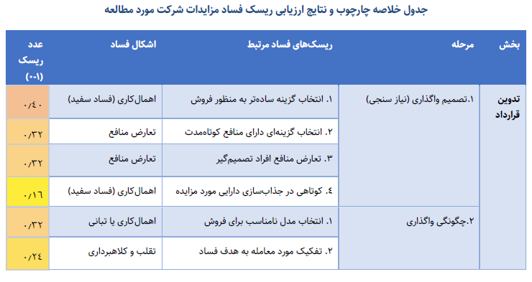
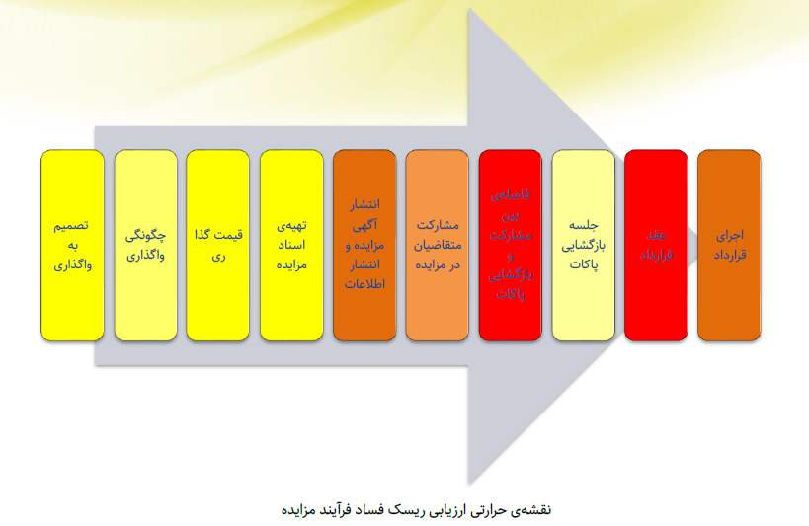
Process Heat Map
[برخی از مهمترین ابزارهای پایــــش]
رتبه‌بندی شماتیک زیرفرآیند(فعالیت)های هر فرآیندِ ارائه خدمت، از نظر ریسک
نقشه حرارتی
فرآیند

Slide 20
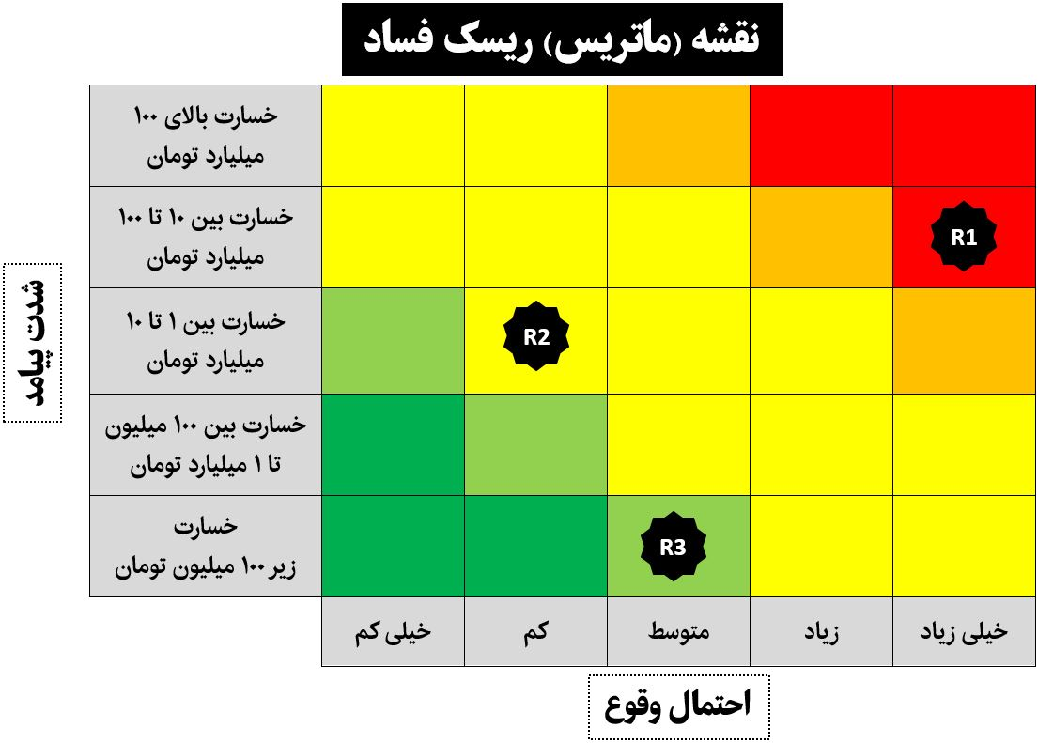
Corruption Risk Mapping
[برخی از مهمترین ابزارهای پایــــش]
طبقه‌بندی کل ریسک‌های موجود در همه‌ی فرآیندهای ارائه خدمت
نقشه (ماتریس) ریسک فساد
Notes:
دیگه با صدها گلوگاه هم‌وزن طرف نیستیم و میتونیم اولویت‌گذاری برای اقدام بکنیم
موقعیت ریسک: یک موجود پویا

Slide 21
فرآیند تسهیلات ریالی
مثال؛
سلسله مفاهیم
احراز هویت مشتری
احراز صلاحیت اعتباری
نظارت بر مصرف
احراز اصالت معامله
تصمیم‌گیری رکن اعتباری
اخذ تضامین
وصول مطالبات
ریسک
رد و بدل شدن رشوه و انحراف در ارزیابی ارزش وثیقه توسط کارشناس
راهکار
عدم مواجهه مستقیم کارشناس و ذینفع تسهیلات
اقدام
راه‌اندازی سامانه X بمنظور ارجاع سیستماتیک پرونده‌های کارشناسی (بدون مواجهه)

Slide 22

جمع‌بندی | فرآیند مدیریت ریسک فساد
گام
انتخاب خدمت
تجزیه و تحلیل فرآیند
شناسایی و توصیف ریسک
تحلیل و تصمیم ریسک
راهکار
اجرا
پایش
شرح
- تعیین اولویت از میان کل خدمات
- تفکیک فرآیند به زیرفرآیندها و فعالیت‌ها
- احصاء موقعیت‌های ریسک موجود ذیل هر فعالیت
- توصیف ابعاد هر ریسک
- بدست ‌آوردن RPN
- دستورگذاری پرریسک‌ها
- تدوین راهکار
- تعریف اقدامات اصلاحی ذیل هر راهکار
- اجرای اقدامات اصلاحی
- نظارت بر پیش‌روی پروژه‌ اقدامات اصلاحی
- بروزکردن RPN و تکرار فرآیند برای ریسک باقیمانده
- صدور گواهینامه سلامت

Slide 23
رویکردهای ارزیـــــابی ریسک فساد
از منظر نسبت ارزیاب و مالک فرآیند
(همچنین درمورد ارائه راهـــــــکارها)
رویــــکردهای
ارزیابی ریسک
و ارائه راهــکار
(الگوی مشارکت)
ارزیابی خارجی
خودارزیابی
رویکرد مطلوب:
تلفیـقی
(مشارکت اجماع‌محور)
منابع ثانویه:
نخبگان و مرتبطین بیرونی
منابع اولیه:
مدیران و کارکنان دستگاه مالک فرآیند
اجماع دو منبع؛ ذیل سازوکار تعریف‌شده توسط ضلع سوم (راهبر سیستم)
Notes:
آسیب‌شناسی:: خودارزیابی: تعارض منافع در ابراز/ خارجی: عدم اشراف عملیاتی، هم همراهی دستگاه (گارد)
ثانویه : کارشناسان، بازنشسته‌ها، ذینفعان، بازرسی و... (استاد دانشگاه/ تولیدکننده وام گیرنده/ ترخیص‌کار گمرک و...)
دلفی (اجماع ازطریق جدل)

Slide 24
گزارشگری فساد
ضمیمه۲
Whistleblowing

Slide 25
راهبردهای مواجهه با فساد
  فلسفه ضرورت حمایت از گزارشگری فساد
    ناکارآمدی ساختارهای رسمی و ضرورت جمع‌سپاری و استفاده از ظرفیت مردمی در امر مبارزه با فساد
    مبانی ارزشی نظیر «امر بمعروف و نهی از منکر» و اصل 8 قانون اساسی
  کارکردهای حمایت از گزارشگری فساد
    افزایش احتمال کشف فساد
    کاهش احتمال وقوع فساد (ناامنی برای مفسدین)
    افزایش درآمد دولت (پیشگیری از خسارات و احیای عدم النفع‌ها)
    افزایش انگیزه گزارشگران فساد و گسترش دامنه فعالین
  تجربه جهانی؛ سوتزنی تزئینی نیست!
    روش‌های کشف فساد: 43% سوتزنی (رتبه اول)
    دسته‌بندی گزارشگران: 51% کارمندان (رتبه اول)
    اخبار و آمار عواید و جوایز سوتزنی
  افشاگری؛ مکمل گزارشگری
ضرورت و اهمیت
Notes:
* گزارش AFCE از 96 کشور دارای سازوکار سوتزنی:
- نهادهای نظارتی و مدیران: روی هم 20%
جوایز چند صدمیلیون دلاری/ آمریکا: یک سال مالی: 3 میلیارد دلار عایدی وزارت دادگستری/ 10 سال: 3.4 میلیارد دلار درآمد مالیاتی (۴۵۰ میلیون جایزه)
بورس آمریکا: بزرگترین جایزه 114 میلیون دلار
موسسات حقوقی شکل گرفته در دنیا برای سوتزنی
آموزش و ترویج؛ بعد از وجود پاداش و صیانت (تغییر تصویر زیراب زنی از سوتزنی و...)

Slide 26
بر اساس استاندارد ISO37002 و دیگر منابع و تجارب بین‌المللی
سوتزنی
1) قانون یا دستورالعمل حمایت و تشویق
صیانت از گزارشگر
پاداش نقدی درقالب درصدی از عایدی
3) سامانه
سایت عمومی
2) فرآیند رسیدگی
دارای ارکان مستقلِ «پیگیری»، «تحقیق» و «رسیدگی»
پنل مدیریتی
ابعاد سه‌گانه
سیستم مدیریت سوتزنی
و جایگاه مشارکت
گزارش
دریافت، پالایش و ارجاع
تحقیق
رسیدگی (صدور رأی)
فرآیند رسیدگی
مشاوره
اطلاع‌رسانی
مشاوره/ تصمیم
شفافیت
سطح مشارکت
Notes:
پیش از این در کشور، موارد محدودی که در دستگاه‌های مختلف به اسم سوتزنی معرفی می‌شده است، فاقد دو عنصر اول بوده و صرفاً سامانه دریافت گزارش بوده‌اند.
حمایت و پاداش:
محرمانگی هویت/ صیانت در مقابل اقدامات تلافی‌جویانه (به تفکیک کارکنان و شهروندان)
پاداش نقدی (درصدی از عایدی مالی) و غیرنقدی (ارتقاء شغلی، تقدیر و...)
مشارکت: شفافیت فرآیند رسیدگی/ سازوکار بازخورد به گزارشگر و اعتراض او/ درگیر کردن NGOها در فرآیند رسیدگی
قانون:‌۱۷ ایراد

Slide 27
سایر راهبردها
ضمیمه۳

Slide 28
راهبردهای مواجهه با فساد
شفافیت
انتــشار عمومی و قاعده‌مند اطلاعات
      کارکردهای کنترلی شفافیت:
      1) پیشگیری از وقوع فساد 2)کمک به کشف تخلف و فساد
      3) به تصویر کشیدن مسئله‌ها و انحرافات
    ۴ قاعده (الزام) شفافیت کامل:
      ۱) الکترونیک‌بودن فرآیندها ۲) ثبت سیستماتیک و فراخوانی برخط اطلاعات (داده ما به ازای هر کنش) ۳) انتشار عمومی اطلاعات ۴) در فرمت استاندارد
اسکن کلی مأموریت‌ها و فرآیندهای سازمان و شناسایی اطلاعات اولویت‌دار برای انتشار
  اطلاعاتی که عدم شفافیت آنها، موجب تولید رانت، موقعیت تعارض منافع و... می‌شود
  اطلاعاتی که انتشار آنها تولید نظارت می‌کند
  اطلاعات موردنیاز تحلیلگران و پژوهشگران برای کمک به بهبود سازمان
مهم‌ترین حوزه‌های عمومی شفافیت در سازمان‌ها:
Transparency
بودجه
صورت‌های مالی
اموال، دارایی‌ها،
مطالبات و بدهی‌ها
معاملات
مجوزها
اطلاعات مدیران ارشد
فرآیند خدمت
پژوهش‌ها
Notes:
کارکردها:
پیشگیری از فساد (آروین: کاهش ترک تشریفات شهرداری)
کمک به کشف تخلف ( تحلیل اطلاعات منتشر شده و تقاطع گیری و...)
کمک به به نمایش درآمدن مسئله‌ها و ایرادات (تسهیلات بانکی – عملیات فرا بودجه ای دولت – یارانه در قالب تسهیلات مثلا خرید تضمینی گندم/ قرض گرفتن صندوق بازنشستگی‌ها / پشتیبانی امور دام و...).
مهم بودن فراخوانی برخط: اکسل دستی، هرکیو بخواد حذف میکنه و تحویلت میده (همین الان شفافیت بانکها)
مثال الکترونیک بودن، ثبت و فرخوانی و...: معاملات
الکترونیک بودن فرآیندها؛ پیش‌نیاز شفافیت کامل (درصورت عدم وجود زیرساخت می‌توان با انتشار دستی شروع کرد و سپس به آی‌تی فشار آورد / مثلاً درمورد انتصابات؛ وقتی سامانه و فرآیند ثبت الکترونیکی برای انتصابات وجود ندارد، طبیعتا شفافیت این بخش بصورت دستی خواهد بود.
مهمترین حوزه‌های عمومی شفافیت (هر سازمان موقعیت اختصاصی هم دارد. مثلا بانک: تسهیلات کلان)
بودجه: انتشار مصوبه بودجه/عملکرد بودجه/ تفریغ بودجه
صورتهای مالی: ترازنامه/ صورت سود و زیان/ یادداشت‌های توضیحی/ توضیحات حسابرس
اموال، دارایی‌ها، مطالبات و بدهی‌ها: زمین و املاک/ بدهی بانکی و...
معاملات: قراردادهای هزینه‌ای و درآمدی/ معاملات ملکی/فراخوان‌های عمومی معاملات/ فرصت‌های سرمایه‌گذاری/ لیست سیاه پیمانکاران
مجوزها: شرایط اخذ/ مجوزها و پروانه‌های صادرشده (مثلا پروانه ساختمانی/ واحد صنعتی در مناطق آزاد)
مدیران ارشد: حقوق و مزایا/ رزومه
فرآیند خدمت: فرآیند صدور مجوز/ فرآیند ترخیص کالا
پژوهش‌ها: فراخوان/ خروجی نهایی/ پیوست مطالعاتی طرح‌های اجرایی
ملاحظات
اولویت‌بندی در اجرای سطوح مختلف شفافیت/ ازنظر اهمیت یا حساسیت‌برانگیز نبودن (مثلاً حقوق و مزایا، حساسیت‌برانگیز است)
راضی‌نشدن به سامانه‌های حداقلی و رفع‌تکلیفی شفافیت

Slide 29
راهبردهای مواجهه با فساد
مدیریت‌تعارض‌منافع
مدیریت موقعیت دوراهی تصمیم میان منافع شخصی یا ملی
    موقعیت تعارض منافع، به منزله وقوع فساد نیست.
      یک گام پیش از وقوع فساد احتمالی (ضرورت پیشگیری)
  دسته‌بندی کلی انواع موقعیت‌های تعارض منافع
    عامل‌محور (متأثر از ویژگی‌های شخص)
    ساختارمحور (فردی و سازمانی)
دسته‌بندی کلی انواع راهکارهای مدیریت تعارض منافع
  کنترل و محدود کردن موقعیت (افشا، اقرار/ محدودیت، ممنوعیت)
  تغییر قواعد برای رفع موقعیت
Managing Conflicts of Interest
    در عمل؛ شناسایی با تحلیل شبکه و مدل «گراف نقش» و ارائه راهکار
      اسکن کلی ساختار سازمانی، مأموریت‌ها و قوانین و مقررات دستگاه
      احصاء نقش‌ها (معاونت‌ها و...)، مزایا یا اختیارات هر نقش و کاربران (افراد و گروه‌ها) مجری نقش‌ها
      جستجوی اشکال تعارض منافع؛ در میان روابط دوگانه میان نقش‌ها، مزایا و...
      تنظیم تعهدنامه برای موقعیت‌های عامل‌محور مدیران و ارائه راهکار برای ساختارمحورها
Notes:
سطح "تحلیل کسب و کار" (قبلی: سطح مدیریت فرآیند) – اما بخشی از مدیریت ریسک
اسمش سر زبون‌ها افتاده ولی هنوز مفهومش جا نیفتاده – طاهری: ما طبق قانون عمل میکنیم
عامل محور و ساختارمحور: اگه فرد رو عوض کنیم موقعیت رفع میشه یا نه
عامل محورها: درب گردان/ اشتغال همزمان/ روابط سهامداری و مدیریت بستگان/ هدیه/تابعیت مضاعف و...
ساختارمحور فردی (اتحاد ناظر و منظور/ قاعده‌گذار و مجری/ درآمد وظیفه/وظیفه وظیفه/ امضای طلایی /کارشناسی و...)
ساختارمحور سازمانی (تعارض وظیفه و درآمد سازمان)
مثال از انواع موقعیت (کیس):
عامل محور: مشاور شدن بازنشستگان گمرک و مالیاتی (درب گردان)/ همسر معاون گمرک: شرکت ترخیص‌کاری/ عضویت 25تن از اعضای هیئت مدیره ارکان بورس (شورایعالی، بورس، فرابورس و...) در شرکتهای خصوصی مرتبط با بازار سرمایه
ساختارمحور فردی: اعضای خصوصی شورایعالی بورس (فعال در نهادهای مالی)/ ممیزمحوری در مالیاتی/ کارشناسی و ارزیابی در گمرک/ مالیاتی: امضای طلایی در تشخیص مالیات علی‌الرأس، پذیرش استرداد مالیاتی، کیفیت و کمیت بخشودگی جرائم، تقسیط مالیات و تعدیل رأی در هیئت حل اختلاف/ وابستگی سازمانی دادستان انتظامی
ساختارمحور سازمانی: درآمدزایی سازمان خصوصی‌سازی/ بودجه دبیرخانه مناطق آزاد/ درآمدزایی مناطق آزاد از واردات
مثال از راهکارها
کنترل و محدودکردن موقعیت: افشا: اعلام منافع مالی مدیران (دارایی‌ها/ روابط سهامداری و مدیریتی پیشین خود و بستگان و...) در شروع مسئولیت == اقرار: تعهد به اقرار به وجود تعارض منافع در زمان تصدی ماموریت بصورت موردی (در یک قرارداد، تصمیم‌گیری و...) == محدودیت و ممنوعیت: شغل دوم/ درب گردان (بخش خصوصی و سمن و... در حوزه مسئولیت)/ دریافت هدیه/ مالکیت شرکت خصوصی
تغییر قواعد برای رفع موقعیت: قیمتگذاری: تشدید مجازات،قطع مواجهه کارشناس و مالک، ثبت ادله / مزایده، مناقصه
تفکیک ناظر و منظور، قاعده‌گذار و مجری/ تغییر قواعد و حذف امضای طلایی (در صدور مجوز، تعیین استاندارد، معاملات، داوری، استخدام و...)
شناسایی اشکال تعارض در روش گراف نقش:
تعدد مأموریت برای یک جایگاه
نقطه ارتباط دستگاه با محیط
تعارض وظیفه و درآمد
مثال‌های غیرتعارض منافعی مدیریت ریسک:
گمرک: اظهار خلاف واقع/ عدم خروج کالای ترانزیتی یا بازگشت به کشور با کوله‌بری/ مالیاتی: عدم تسلیم اظهارنامه/ تسهیلات بانکی: فساد در احراز هویت یا احراز صلاحیت اعتباری یا احراز اصالت معامله بخاطر مدارک هویتی جعلی/ بیمه‌ها: عدم اطلاع بیمه‌گذار از جزئیات بیمه‌نامه و ضمائم آن

Slide 30
راهبردهای مواجهه با فساد
فرهنگ سازمانی
و مطالبه عمومی
        فرهنگ سازمانی اصلاح‌گر و مبارز
      ادراک کارکنان از امکان مبارزه با فساد در کنار تجربه آنها از پیچیدگی و سطح فساد
      مقاومت در برابر تغییر، پایبندی به کلیشه‌ها یا پذیرش «لبه‌ی آشوب» و «انحراف مثبت»
      تصویر رایج از «سوتزنی»؛ «نهی از منکر و مسئولیت اجتماعی» یا «زیرآب‌زنی»؟
      تأثیر خودکنترلی، مراقبت‌های فردی و باورهای دینی و ملی در عدم ارتکاب تخلف
  مطالبه عمومی
    پیشران حل مسئله در نقاط «ندانستن» و «نخواستن» نهادها
    حمایتگر و تقویت‌کننده نهادها در نقاط «خواستن» و «نتوانستن» در دعوای قدرت
    بهره‌گیری رسانه‌های تخصصی و ژورنالیسم تحقیقی از بسترهای شفافیت اطلاعات و سوتزنی
نقش فرهنگ و جامعه
Notes:
از انواع نخواستن نهادها: اولویت نبودن/ تعارض منافع داشتن و...
دو بعد حل مسئله: فنی و اندیشکده‌ای/ سیاسی و اجتماعی و رسانه‌ای و تولید قدرت
فراهم کردن بستر برای رسانه‌ها: علاوه بر شفافیت/ برگزاری رویداد و بیاید غلط ما رو بگیرید و سوتزنی کنید و...
مثال مطالبه عمومی:
واترگیت
آنا هزاره (فعال اجتماعی – پیرمردی در هیبت گاندی) در هند: سال 2011/ اعتصاب غذا برای سخت‌ترشدن قوانین مبارزه با فساد و تاسیس نهاد جدید مستقل برای مبارزه/ بعد از 12 روز، مجلس لایحه داد/ نخست‌وزیری "ناراندرا مودی" در سالهای بعد با شعار مبارزه با فساد در پی همین موج اجتماعی/ موفقیت مودی در اصلاحات ساختاری ناظر به مبارزه با فساد و ارتقا CPI هند.
مثال‌هایی از تجارب خودمون در سالهای گذشته (300 میلیارد بانک سرمایه – تنها وصولی/ کلاک بزگرترین زمین‌خواری کشور)

Slide 31
از توجه شما سپاسگزارم.
میلاد گودرزی – آذر۱۴۰۳

